Slide 1
Meteostanice
Michal Basler E4 – 2021/2022
Vedoucí práce: PaedDR. SOURAL Martin, MBA

Slide 2

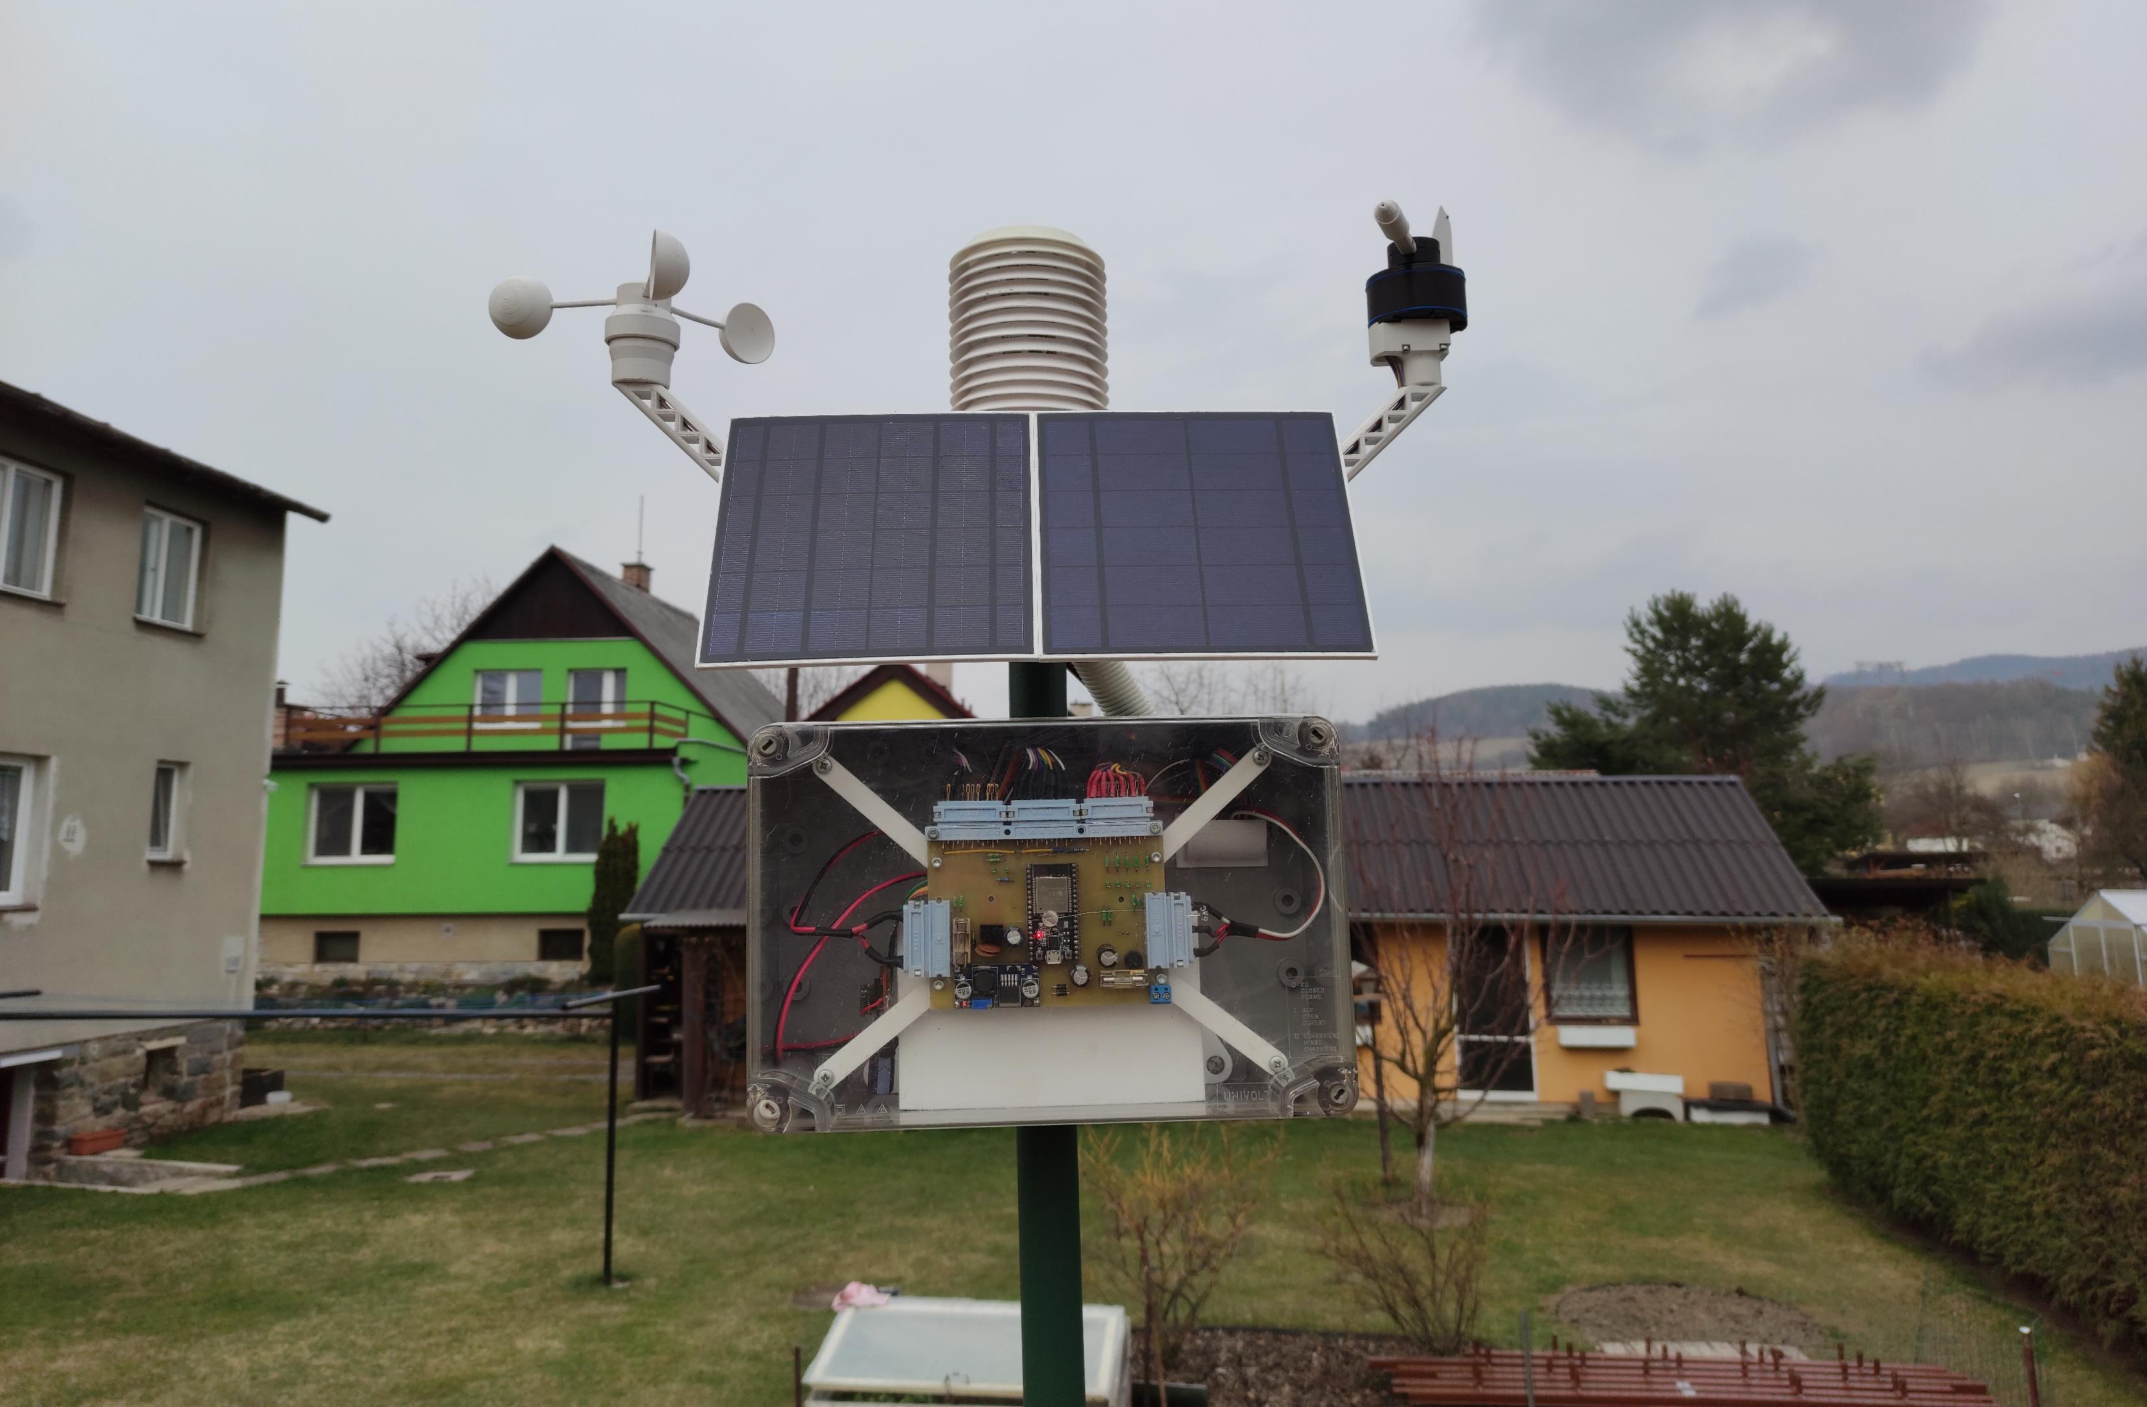
Meteostanice
Stanice umí měřit teplotu, absolutní tlak, relativní vlhkost, UV intenzitu, světelnou intenzitu, směr větru a rychlost větru.
Dále umí vypočítat pocitovou teplotu, rosný bod, relativní tlak a větrný chlad
Řízeno mikropočítačem ESP32

Slide 3
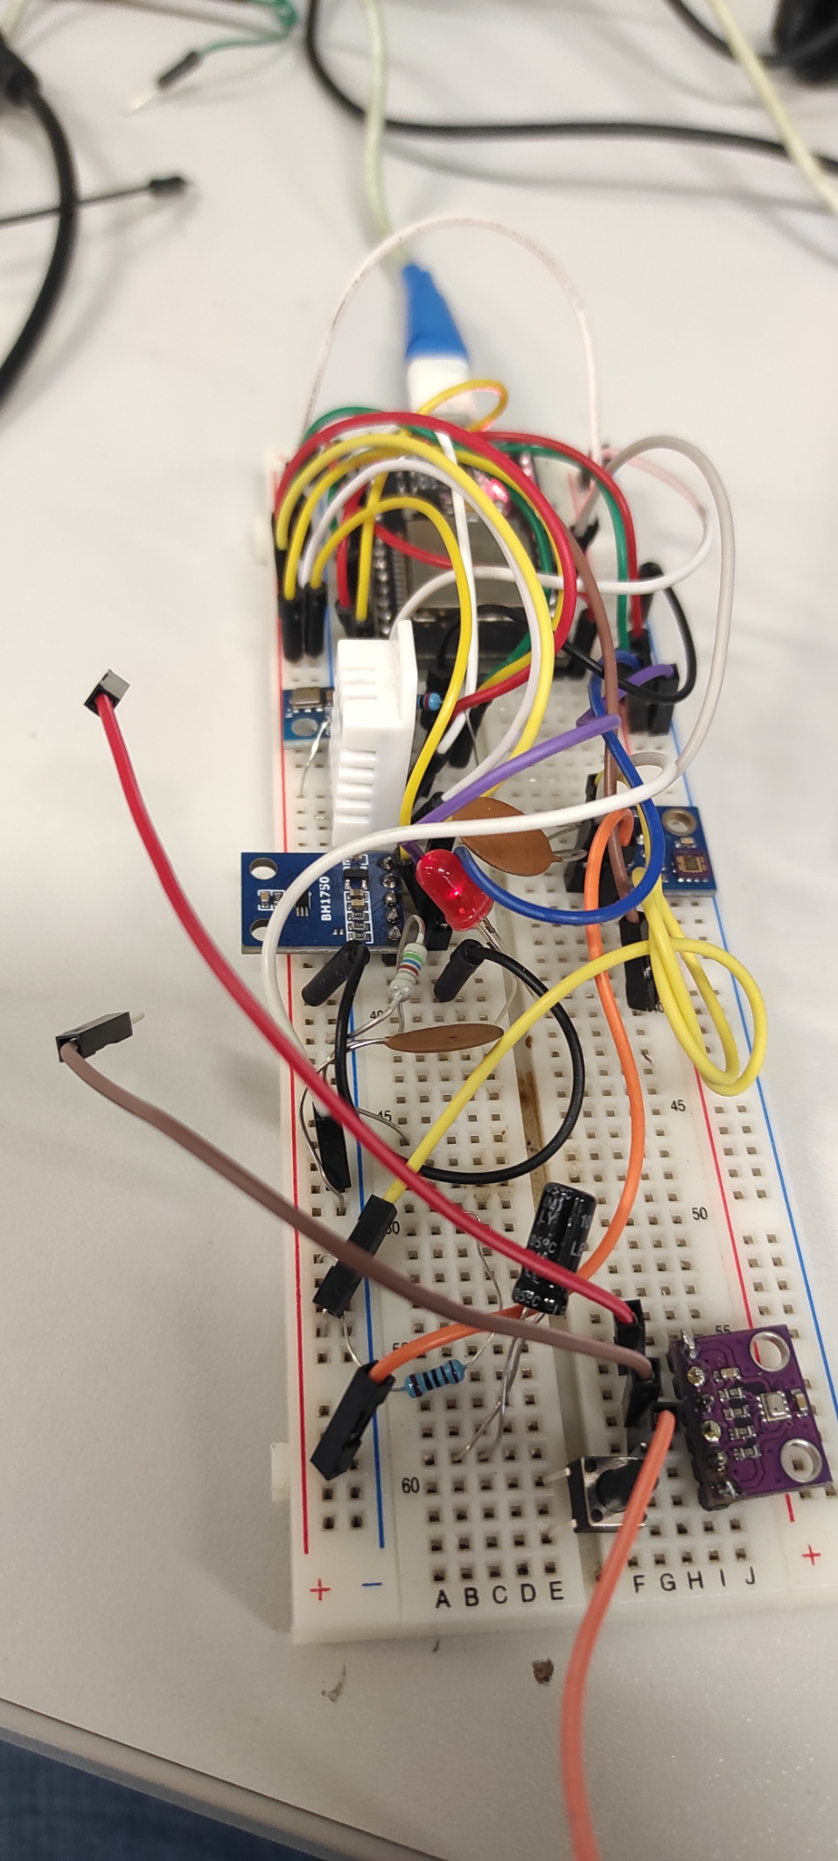
Prototyp
Používá stejné senzory jako finální stanice kromě senzoru BMP180
Neměří směr a rychlost větru

Slide 4
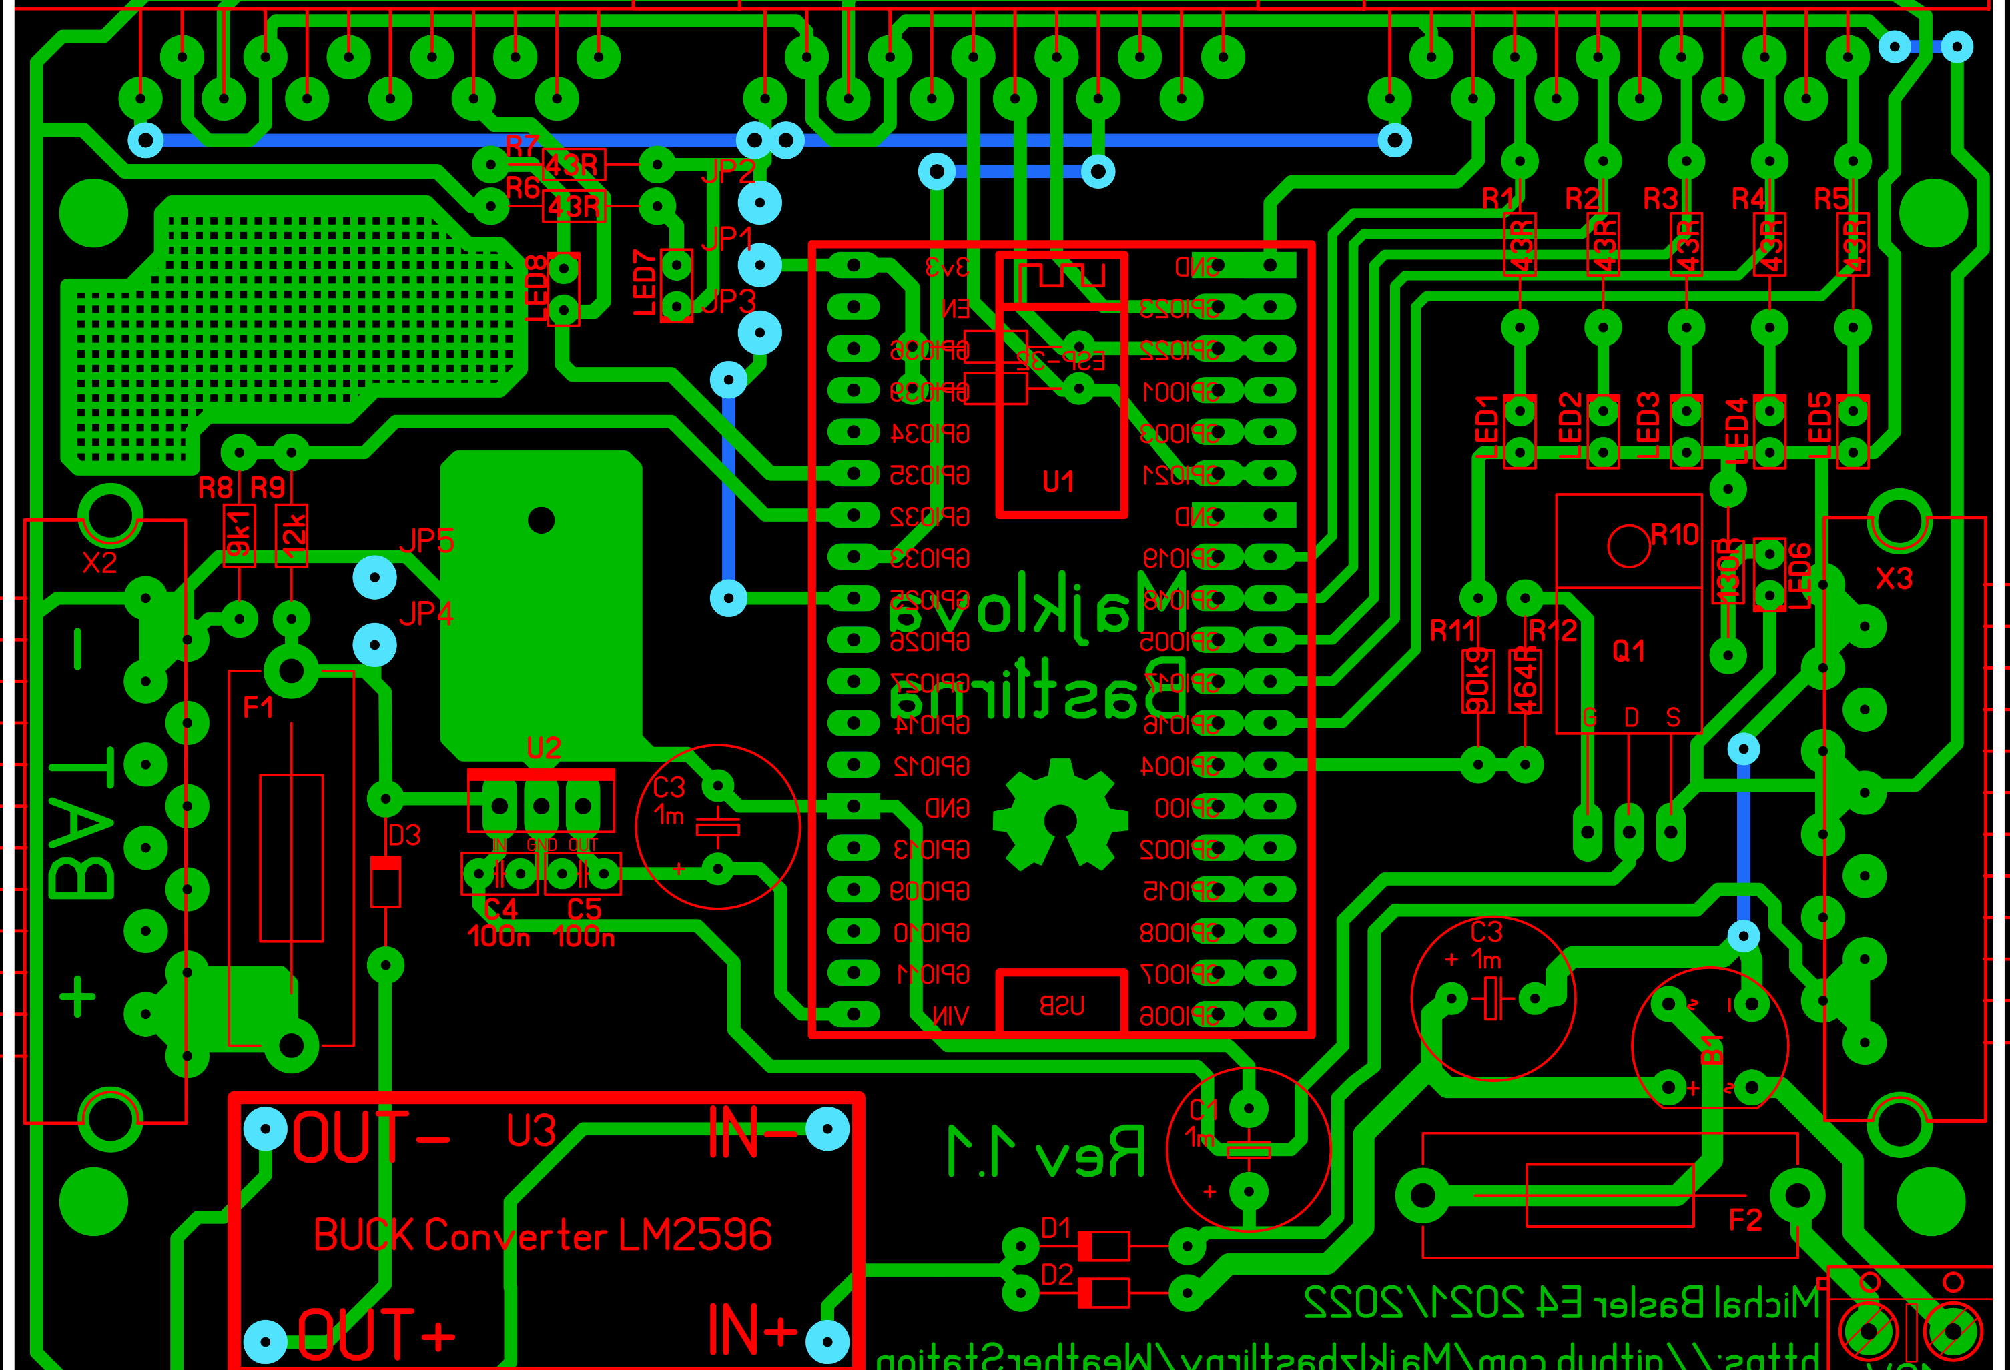
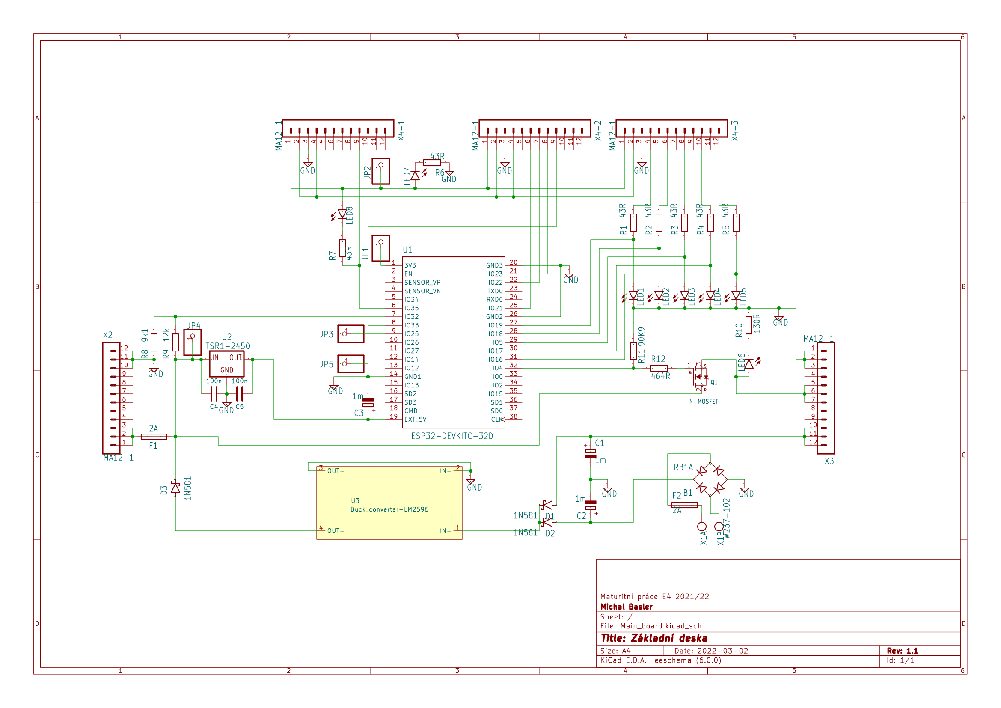
návrh a výroba desek
Desky byly nakresleny v programu Sprint Layout
Schéma bylo doděláno dodatečně v programu KiCad
Plošné spoje byly vyrobeny na zakázku u firmy plosnaky.cz

Slide 5
Schéma hlavní desky

Slide 7
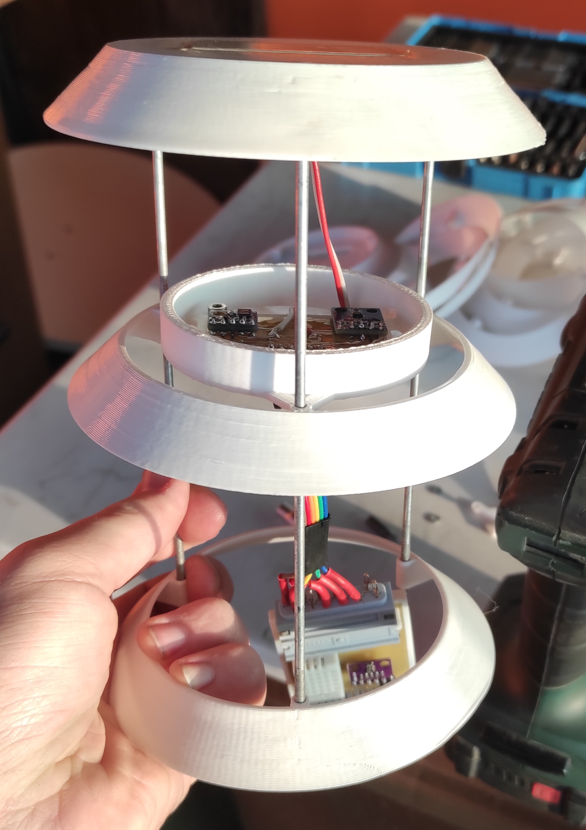
Senzory
BMP280 – Teplota, tlak
DHT22 – Vlhkost
ML8511 – UV intenzita
BH1750 – Světelná intenzita

Slide 8
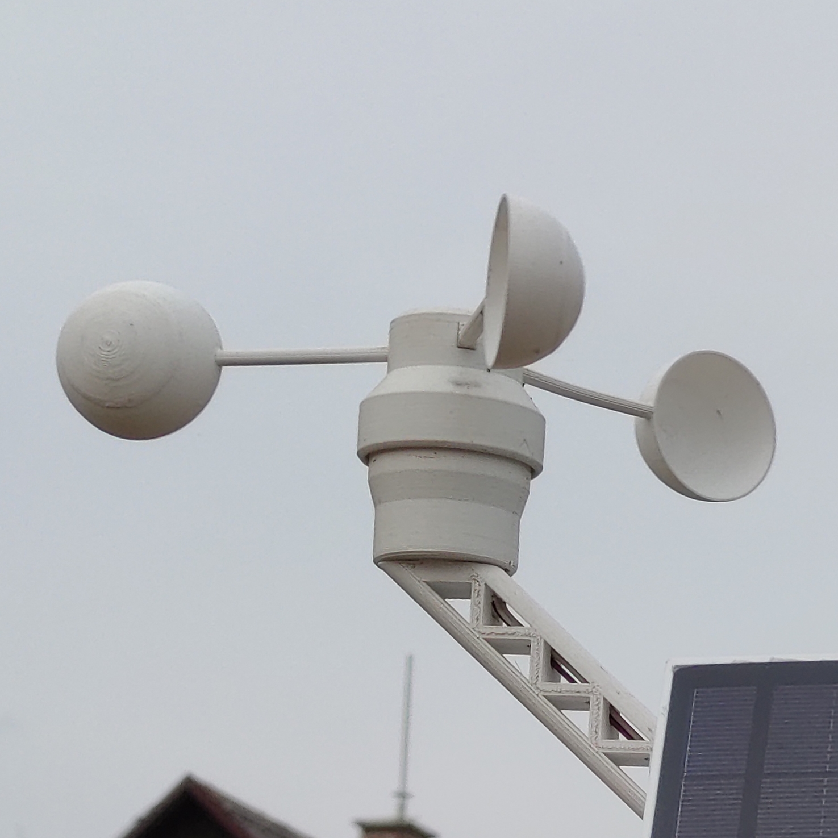
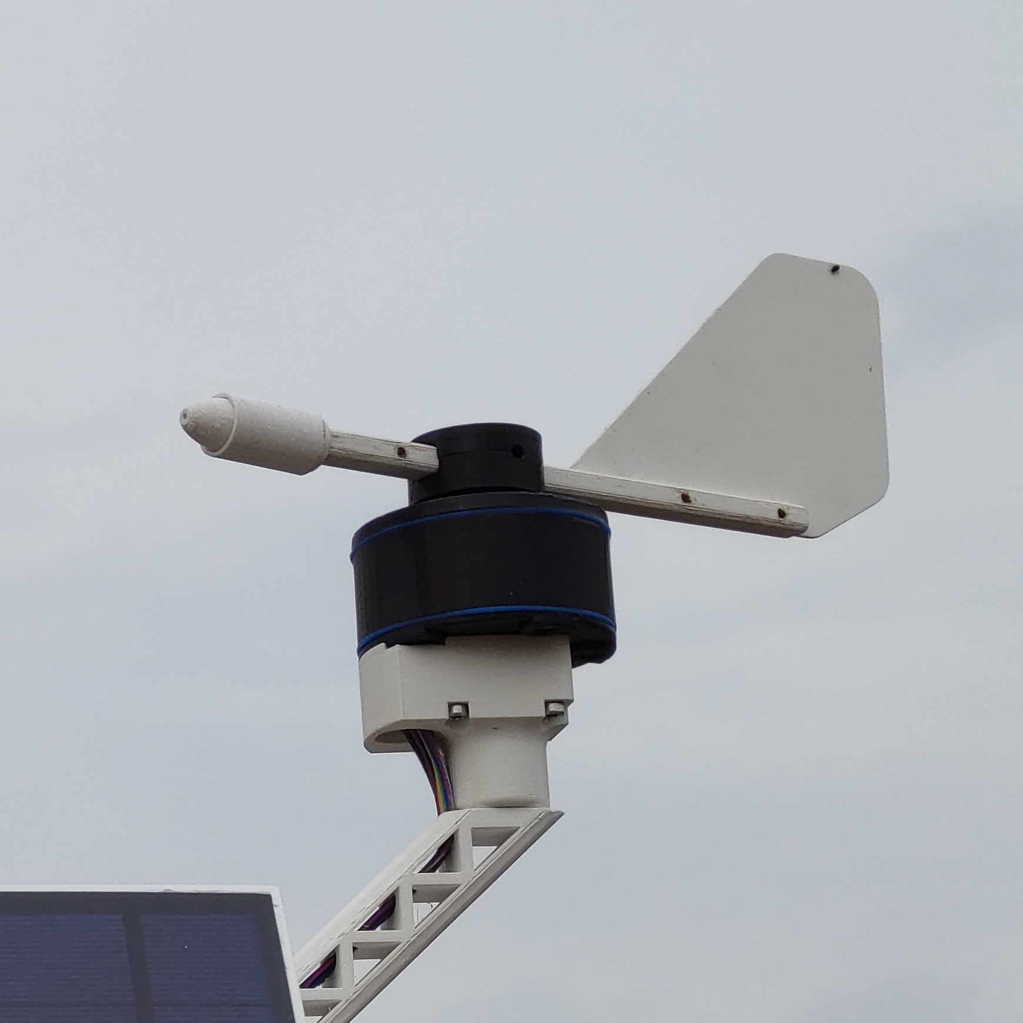
Anemometr a korouhev
Oba senzory jsou tištěny z PETG materiálu na mé 3D tiskárně Prusa mk3s+
Anemometr měří rychlost pomocí Hallovy sondy a magetů
Korouhev používá k měření směru větru 5 optických bran. K určování směru je použit disk s přesně umístěnými otvory (jednostopý Grayův kód)
Notes:
Jednostopý Grayův kód – vyjadřuje 30 hodnot. Při změně hodnoty o1 se výstupní kód mění pouze v jednom bitu.
Grayův kód - Zrcadlový binární kód, známý také jako Grayův kód podle Franka Graye, je binární číselná soustava, ve které se každé dvě po sobě jdoucí hodnoty liší v bitovém vyjádření změnou pouze jedné bitové pozice.
Zrcadlový binární kód byl původně navržen pro zabránění rušivého výstupu z elektromechanických přepínačů (hazardy relé). Dnes je Grayův kód používán pro podporu opravy chyb v digitální komunikaci jako je digitální pozemní televize a některé systémy kabelové televize.

Slide 9
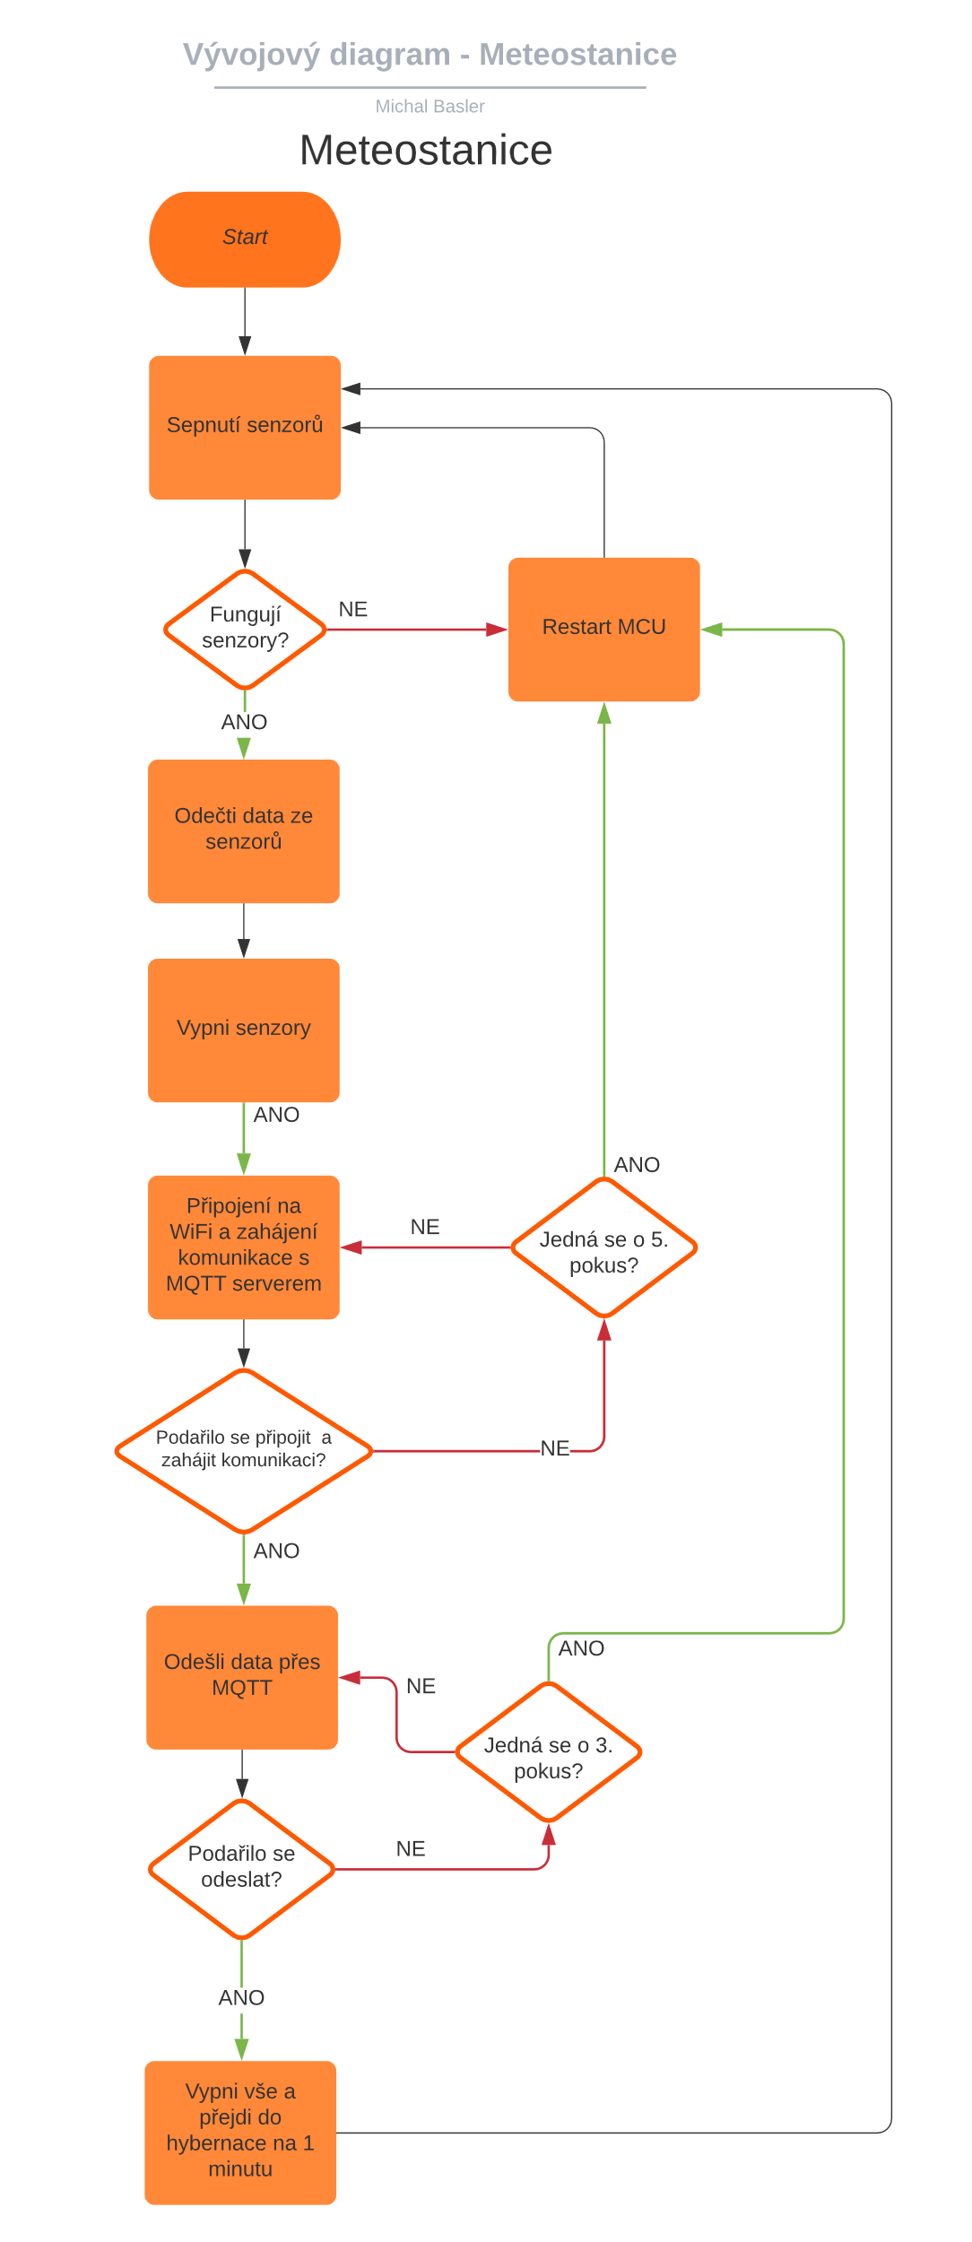
Popis fungování stanice
Probuzení z hibernace
20 sekund měření
Připojení k Wi-Fi a k MQTT serveru
Odeslaní dat na MQTT server
Uložení dat do Influx databáze
Vypnutí všech modemů a senzorů
Přechod do hibernace na 2 minuty

Slide 10
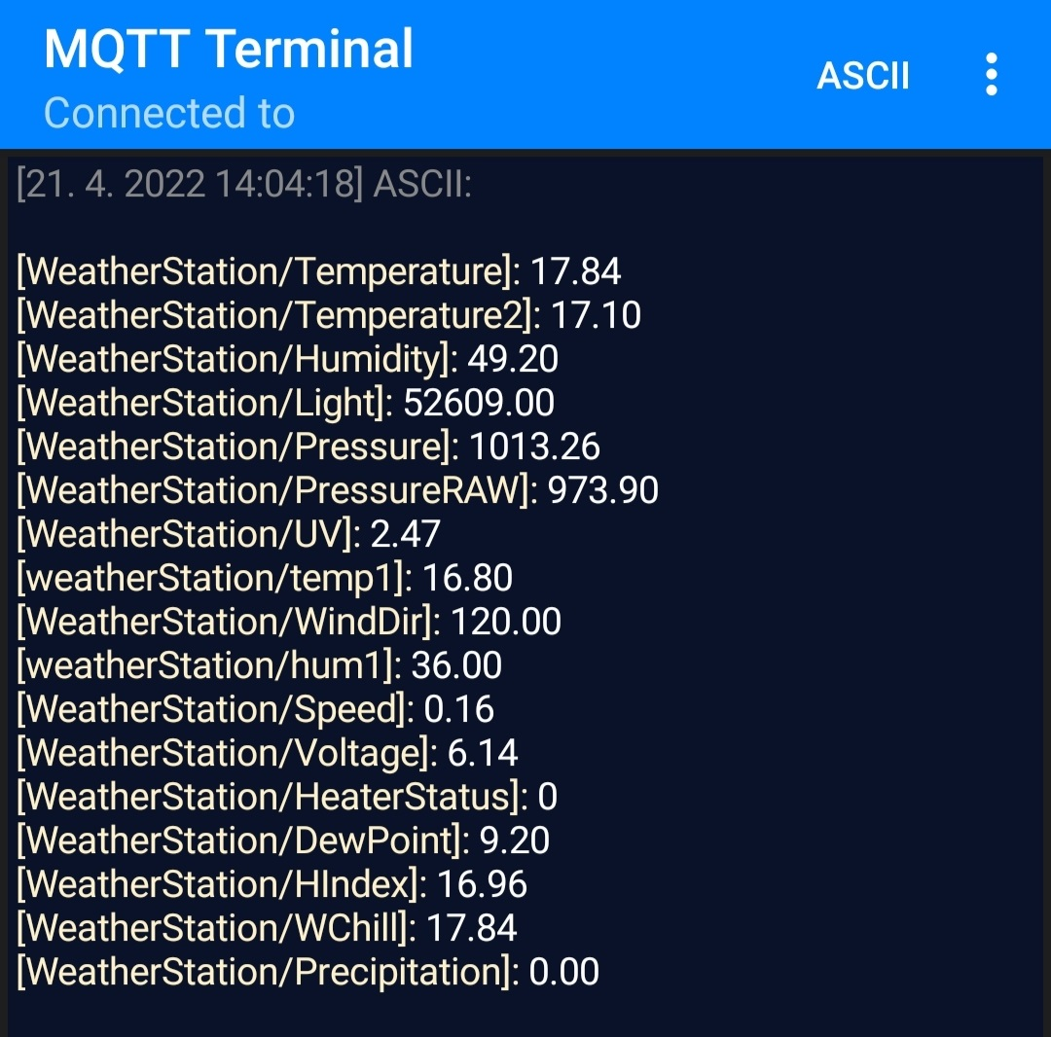
MQTT data
Pomocí MQTT protokolu se posílají data z meteostanice na server
Na serveru se data zapíší do Influx databáze

Slide 11
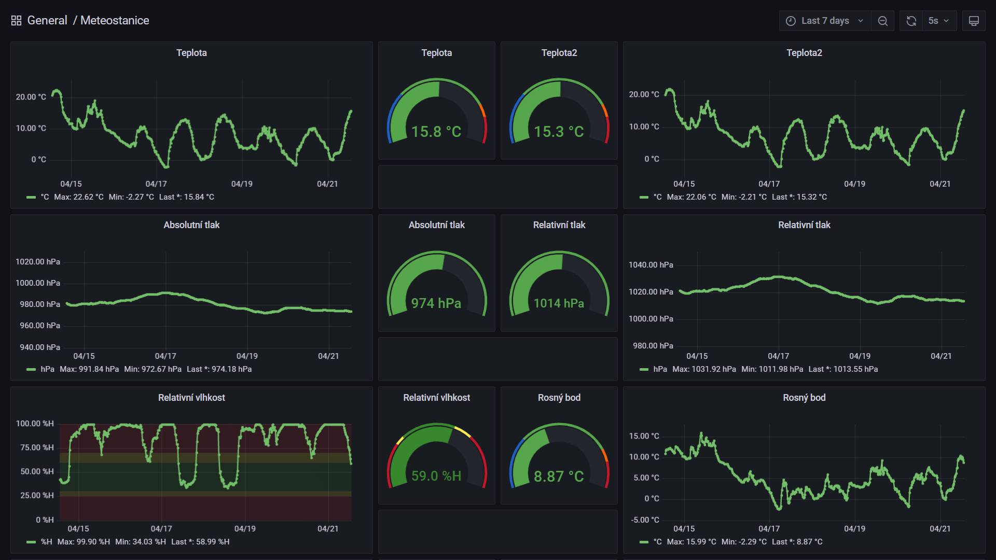
Grafana
Zobrazuje data, která jsou uložena v databázi

Slide 12

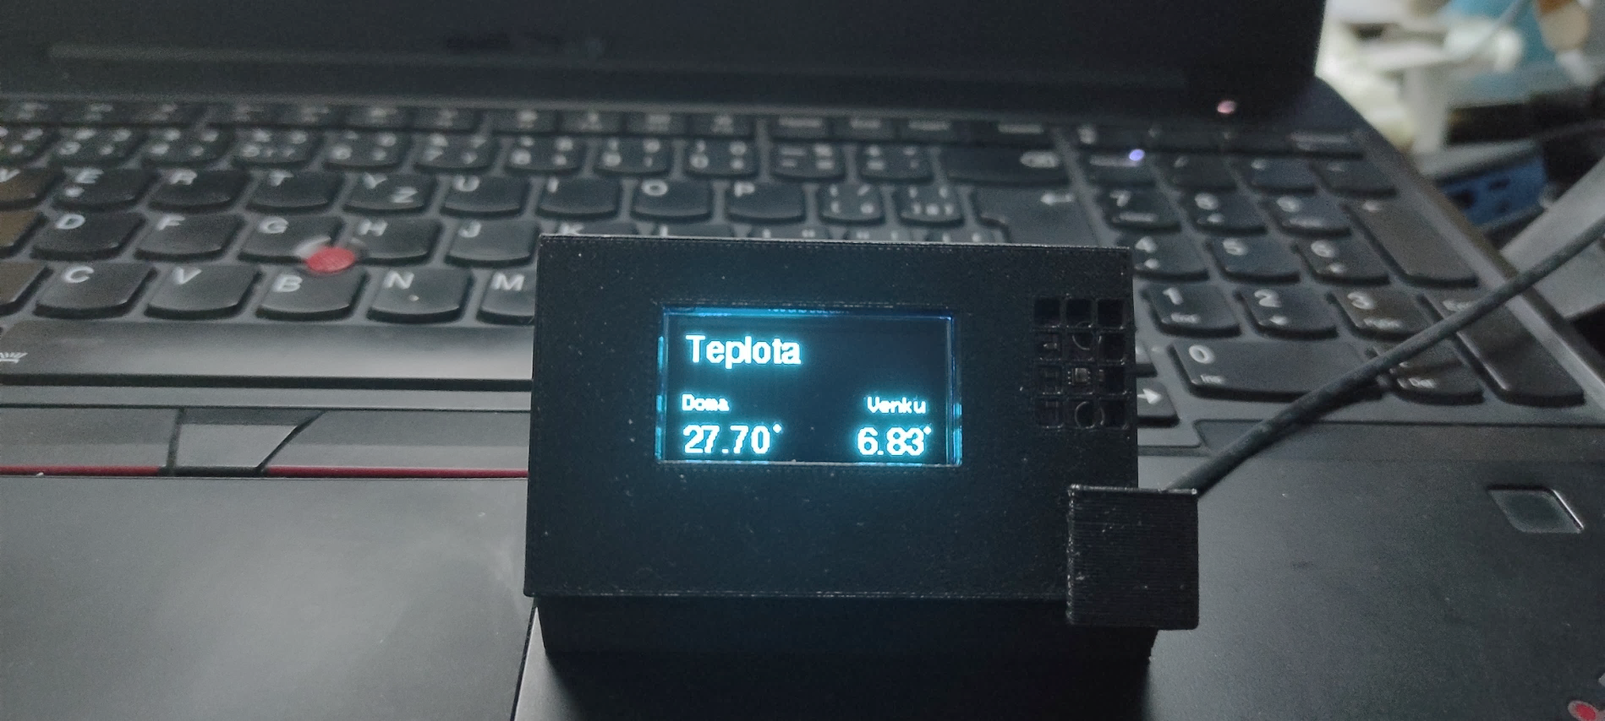
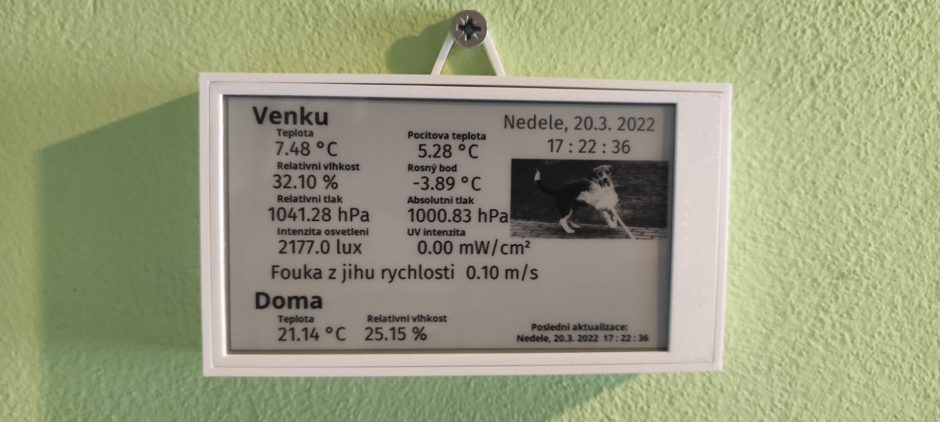
Zobrazovače
Byly vyrobeny celkem 3 zobrazovače
2 s OLED obrazovkou (vrchní obrázek) a 1 s E-Ink obrazovkou (spodní obrázek)
Zobrazovač s E-Ink obrazovkou má integrovanou baterii (vydrží přibližně 2 týdny na 1 nabití)

Slide 13
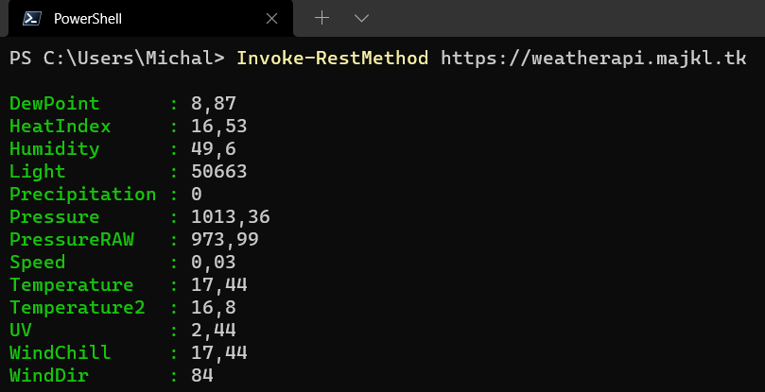
API
Slouží ke snadnému přístupu dat ze stanice přes internet
Slouží hlavně jako komunikace mezi počitači

Slide 14
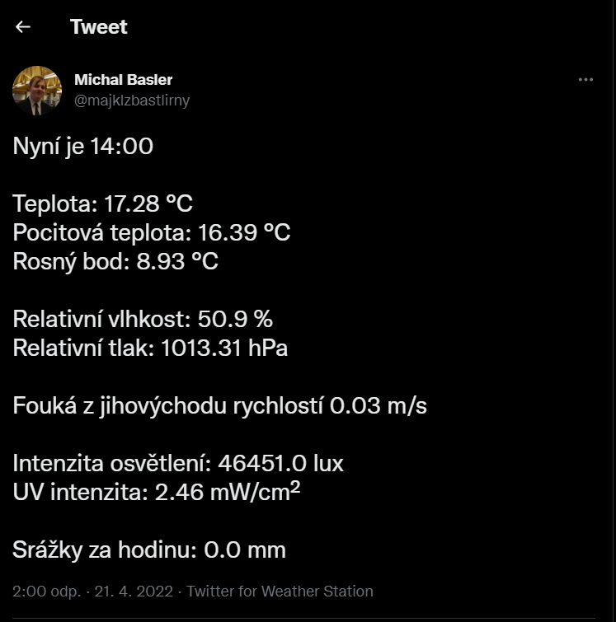
Twitter bot
Slouží k informování uživatelů o aktuálním stavu počasí

Slide 15

Výsledek

Slide 16
Díky za pozornost

